Slide 1

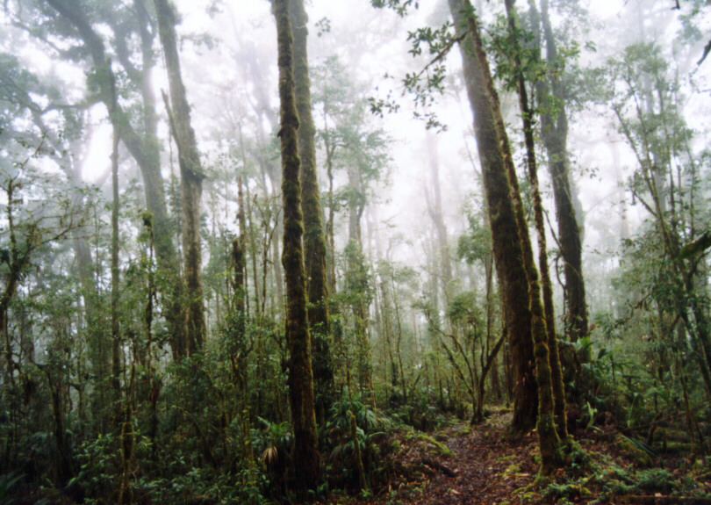



Curso: Construcción de planes estratégicos para el control y vigilancia en áreas protegidas.
Planificación estratégica aplicada al Control y Vigilancia
Stanley Arguedas Mora
Instructor

Slide 2
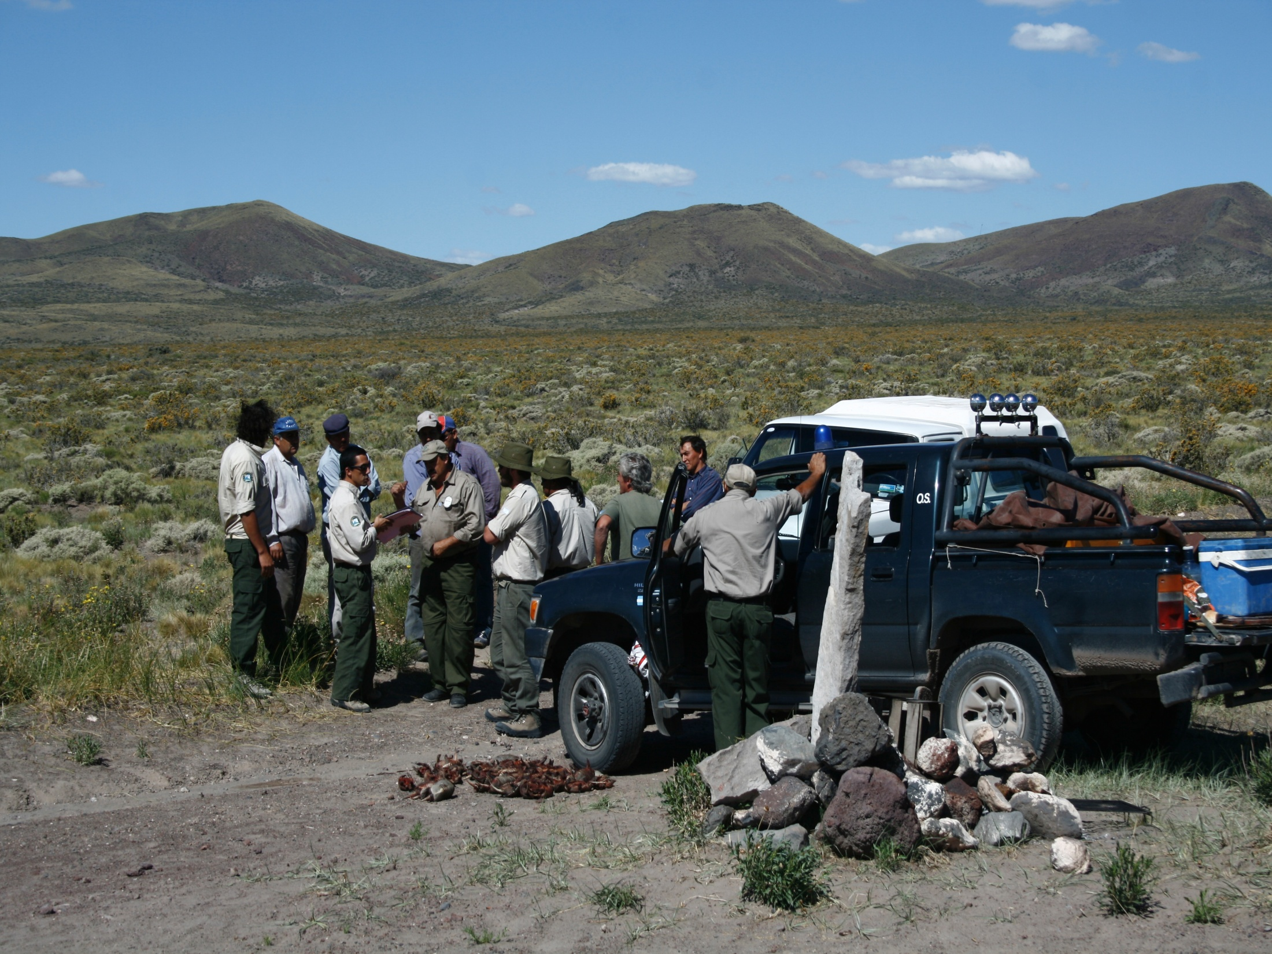
Cortesía de los guardaparques de Mendoza, Argentina.

Slide 3
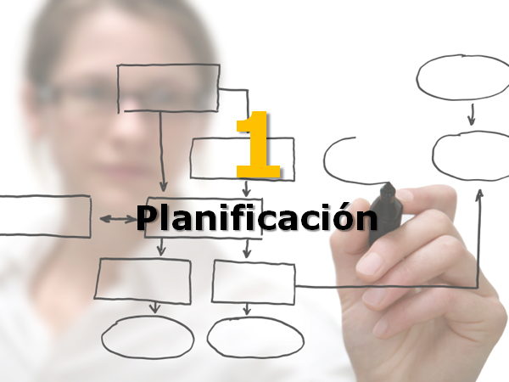
Algunas reflexiones sobre el tema.

Slide 4

Si piensa sin hacer sólo pierde el tiempo, si hace sin pensar puede perderlo todo.

Slide 5
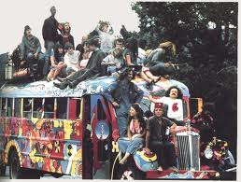
Para el que no sabe a dónde va, cualquier lugar al que llegue es bueno.
(Estado de confort del no planificador)

Slide 6

“Hay que pensar en el futuro, porque ahí pasaremos la mayor parte del tiempo.” Joel Barker.

Slide 7

La planificación es asumir un compromiso con el futuro.

Slide 8

Cuando menos dinero tengo, es cuando más pienso cómo usarlo, por eso… en épocas de escasez de recursos, es cuando más hay que planificar.

Slide 9
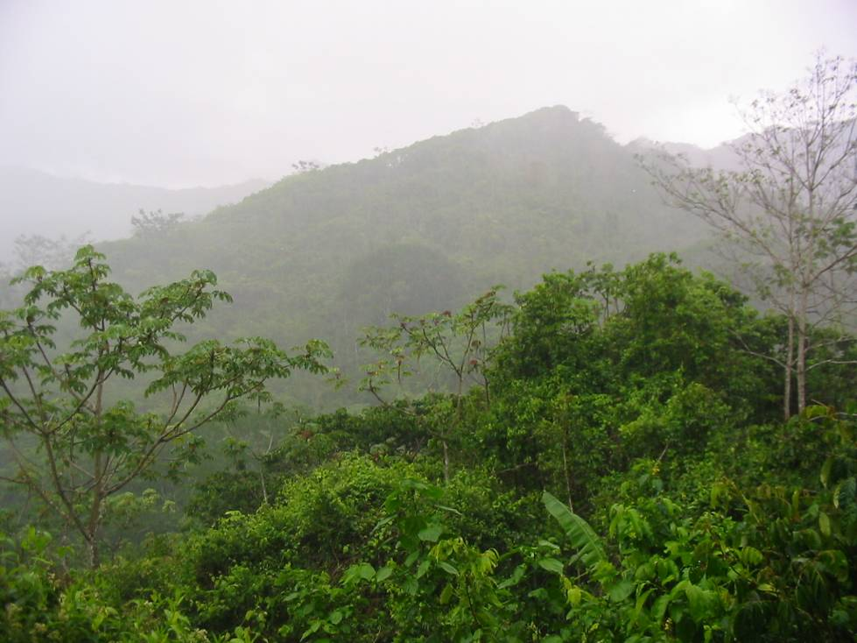
Recordemos; ¿qué es un área natural protegida?

Slide 10

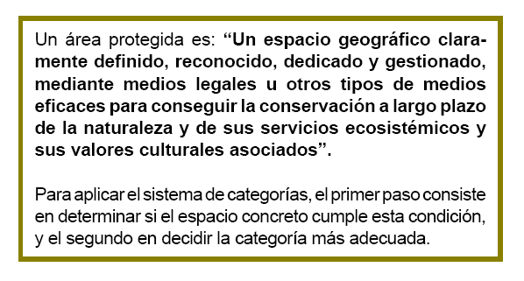
Definição de Área Protegida
Definición actual de la UICN
UICN: “Uma área protegida é ‘um espaço geográfico claramente definido, reconhecido, dedicado e gerido, mediante meios legais ou outros meios efetivos, de modo a alcançar a conservação a longo prazo da natureza e dos serviços ecológicos e valores culturais associados’.”
Notes:
10

Slide 11
Definição de Área Protegida
Definición actual de la UICN
UICN: “Uma área protegida é ‘um espaço geográfico claramente definido, reconhecido, dedicado e gerido, mediante meios legais ou outros meios efetivos, de modo a alcançar a conservação a longo prazo da natureza e dos serviços ecológicos e valores culturais associados’.”
Notes:
11

Slide 12
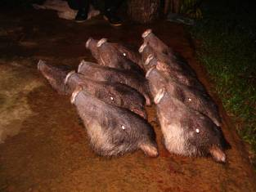
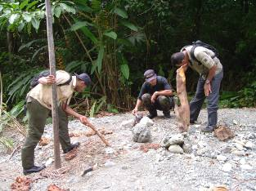
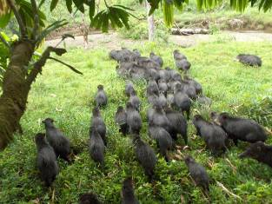
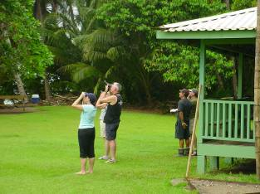
¿Cómo garantizamos que el ANP estará bien conservada a largo plazo?
Controlando amenazas
Aumentando la viabilidad
Teniendo una gestión y un marco jurídico bueno
Aumentando el valor que le dan las comunidades

Slide 13
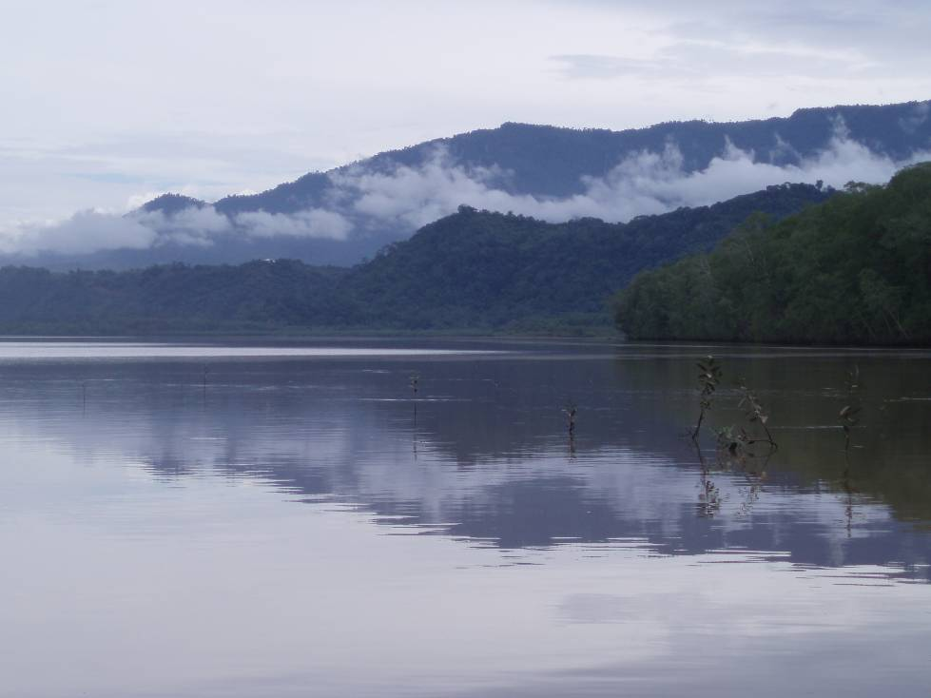
y… ¿qué es lo que hacemos en un AP para mitigar las amenazas?

Slide 14
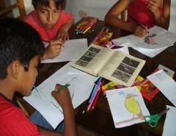
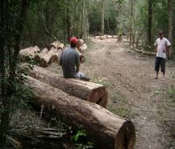
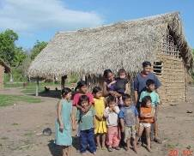
Usamos 3 tipos de estrategias
(Plan de Protección);
Cambiar la conciencia en las comunidades
Educación Ambiental
Control y vigilancia
Acciones para la disminución de Amenazas
Acciones para la disminución de Amenazas
Extensión comunitaria
Hacer cumplir las normas que protegen al AP
Mejorar la forma como vive y produce la gente

Slide 15
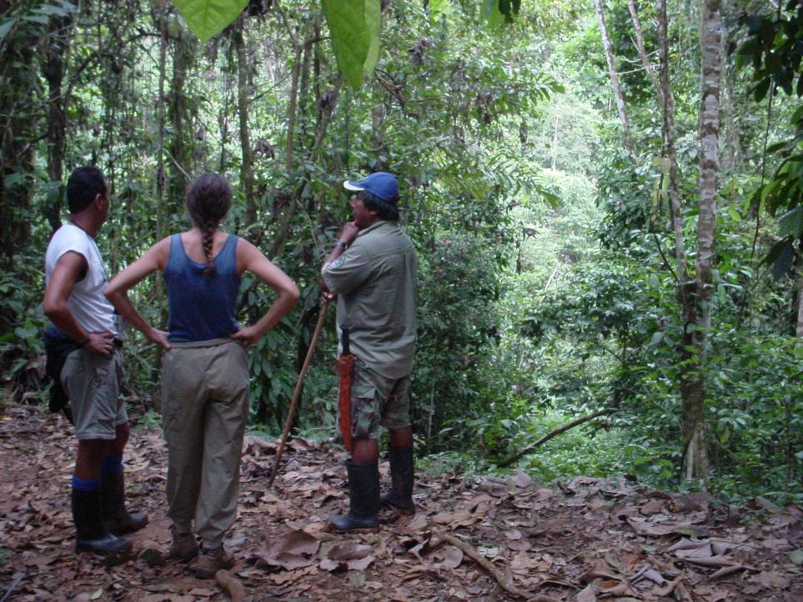
Hay un cambio en las cosas que se pueden hacer dentro de sus límites y esto significa que debe cambiar también el comportamiento de las personas que viven o visitan el AP.
¿Qué cambia cuando se crea un AP?

Slide 16
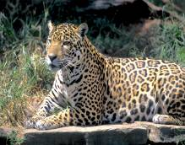
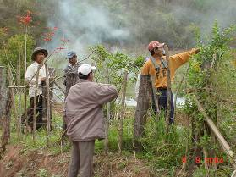
¿Cómo cambia esa relación dentro y fuera de un ANP?
Área de protección estricta
Área no protegida

Slide 17
¿Cómo cambia esa relación dentro y fuera de un ANP?
Área de uso sostenible

Slide 18
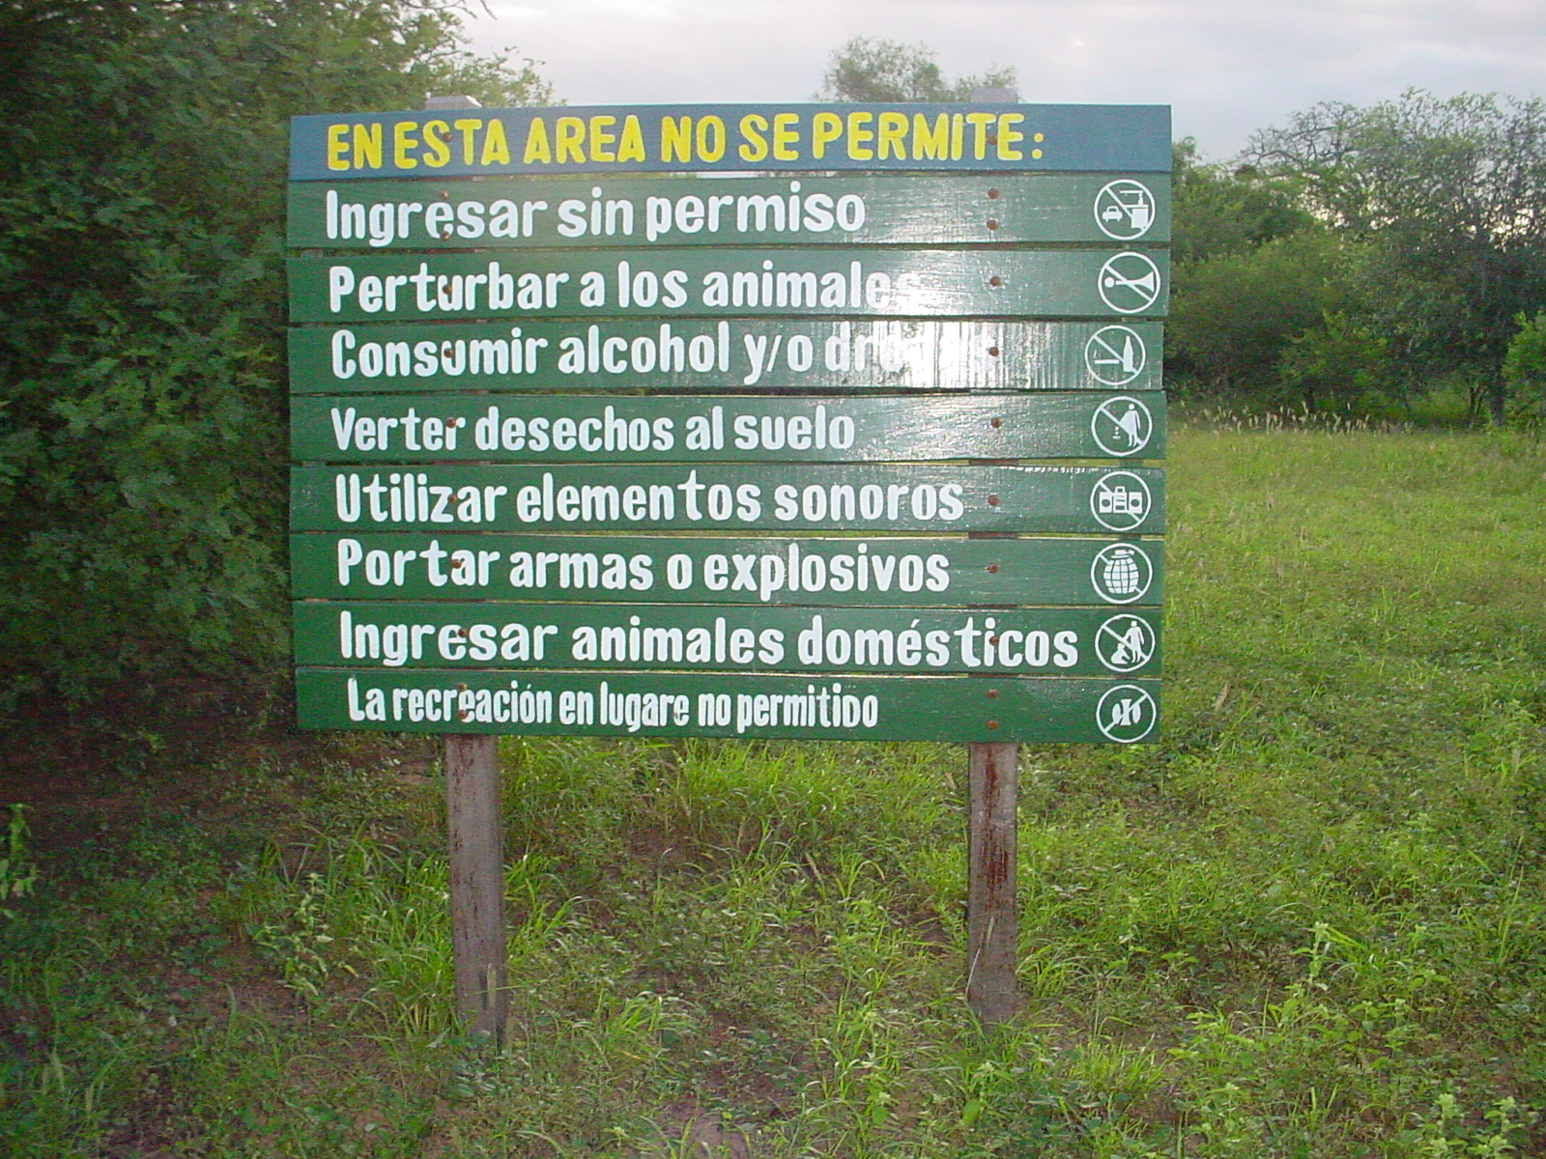
ABRAE:
Área Bajo Régimen de Administración Especial

Slide 19


¿En dónde está descrito este régimen especial que el guardaparque debe hacer cumplir?
En el las leyes y decretos que el país ha establecido, para la creación y gestión de áreas protegidas.
En la categoría de manejo, que establece el tipo de área protegida (protección estricta o uso sostenible).
En la zonificación, que indica a lo interno del área protegida, dónde se puede hacer lo que la categoría de manejo respectiva permite.
En los reglamentos específicos del área protegida, que establecen normas particulares para cada tema y área protegida.

Slide 20
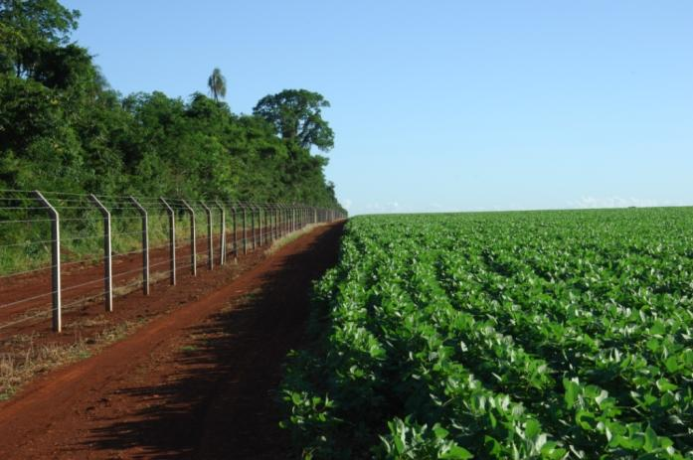
El cumplimiento de esas leyes o reglas, es el corazón del funcionamiento de un área silvestre, sin esto… pueden ser sólo áreas en el papel.

Slide 21
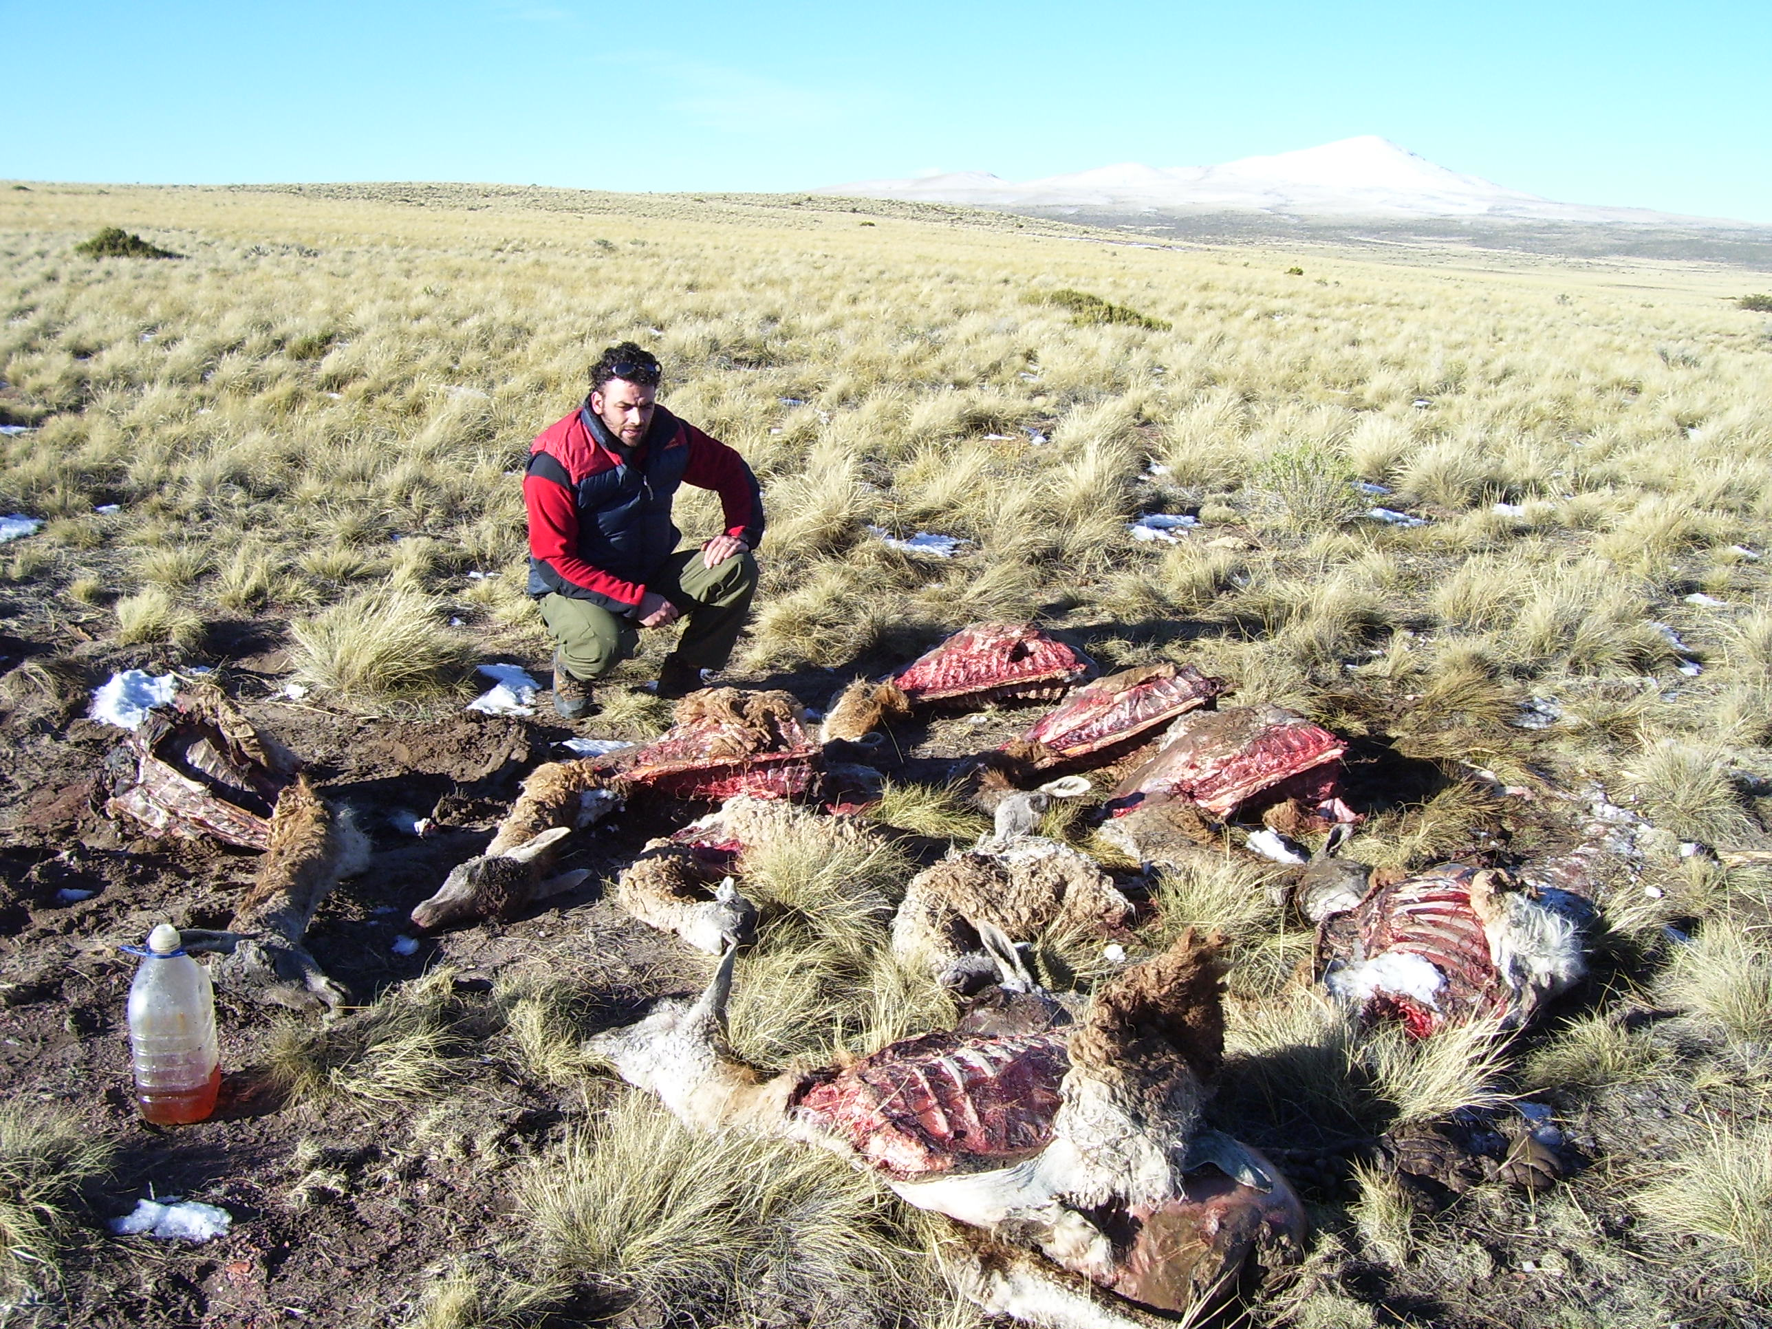
Al cumplimiento del régimen especial que define un ANP se le llama “integridad jurídica del área”
Foto: EJEMPLARES DE GUANACOS CAZADOS Y DESPOSTADOS EN LA PAYUNIA, cortesía de los guardaparques de Mendoza, Argentina.

Slide 22
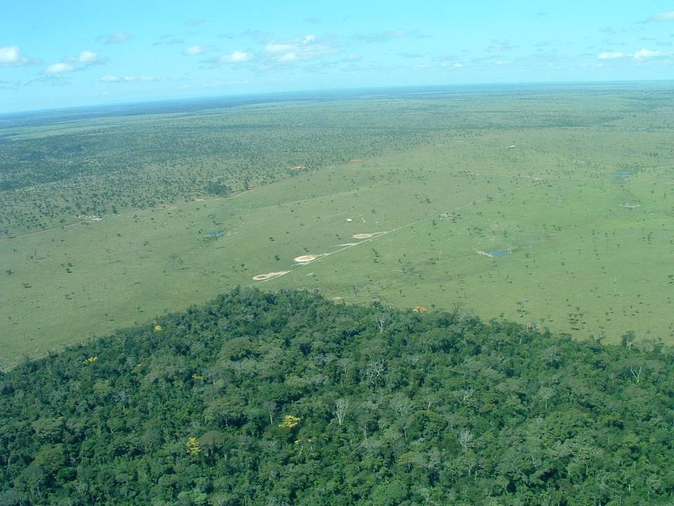
Uno de los aspectos de mayor prioridad, es precisamente garantizar la integridad jurídica del AP, porque de eso puede depender su integridad ecológica.
Brasil
Bolivia – Parque Nacional Noel Kempff – Santa Cruz

Slide 23
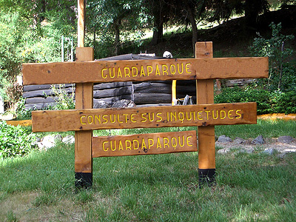
Pero es cierto que como son servidores públicos y tienen que atender muchas cosas más…

Slide 24
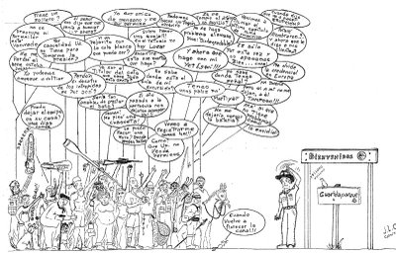
…este puede parecer un trabajo muy duro para usted y en realidad lo es.

Slide 25

… verdad que ustedes tienen muchos desafíos que atender!!!

Slide 26
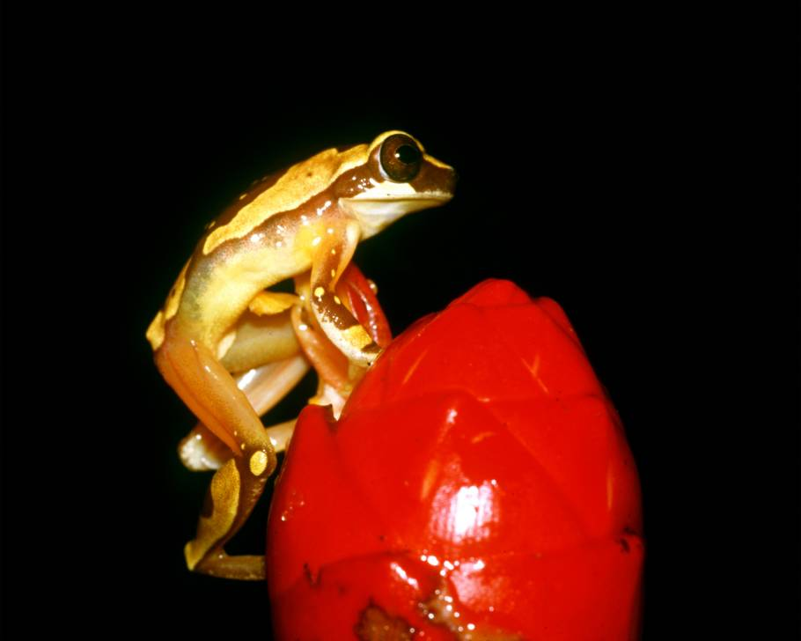
entonces con mayor razón tienen que planificar bien las cosas que van a hacer…

Slide 27
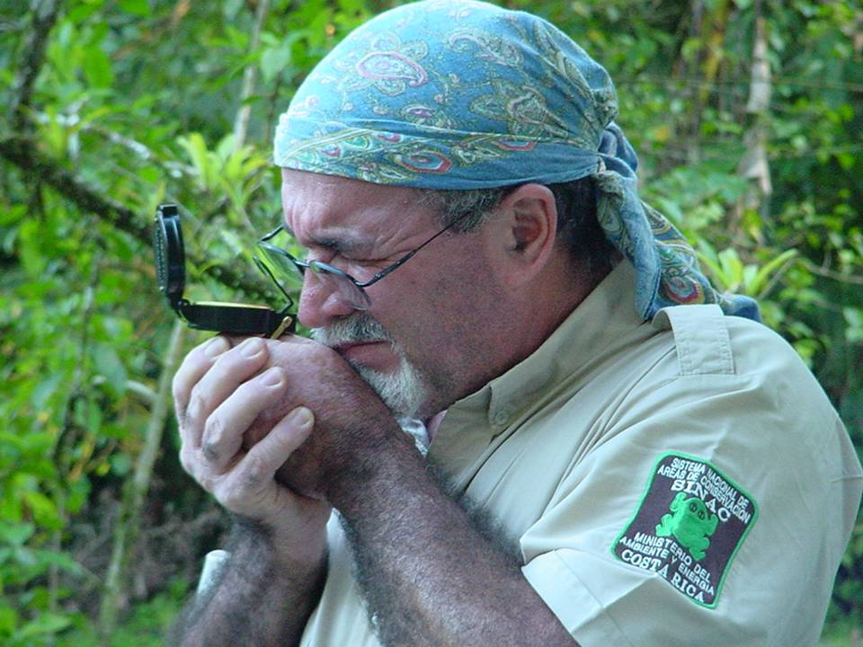
…para tener un norte que guíe su trabajo hacia las prioridades de su área y no sólo a las urgencias!!!

Slide 28
Niveles y escalas para la planificación de ASP
Metas para el desarrollo humano sostenible
Escala de Planeta
Metas de Conservación y Plan de Trabajo para las ASP de la CDB
Plan de Desarrollo del País o Región
Metas de Conservación de Biodiversidad del País o Región
Escala de País o Región
Plan Director del Sistema de ASP del País o Región
Planes de Gestión de las ASP
Plan de Control y Vigilancia
Planes Temáticos de las ASP
Planes Operativos de las ASP
Escala de ASP
Planes de Trabajo en los Centros Operativos y Programas

Slide 29

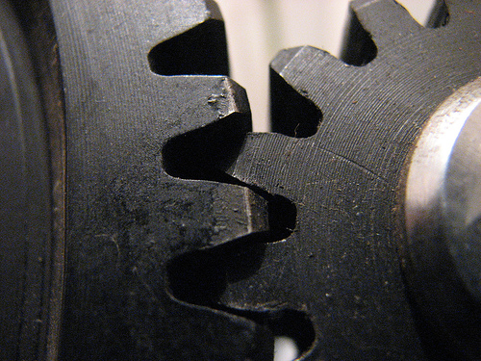
Todo debe funcionar como un engranaje
Plan Anual Operativo del AP
El PCV debe estar diseñado para implementarse por medio del Plan Anual Operativo del AP.
El PCV debe ser congruente con lo que plantea el Plan de Gestión del AP, para esto debe considerar los objetivos, resultados y estrategias que plantea este instrumento de mayor nivel.
Plan Mensual de Trabajo
PCV
Plan de Gestión del AP
Plan
Rector

Slide 30
¿Cuál es la diferencia entre planificación operativa y estratégica?
En la planificación operativa lo importante es hacer algo.
En la planificación estratégica lo importante es lograr algo.

Slide 31
Trabajar mucho ≠ Producir mucho
La planificación estratégica hace que el trabajo tenga sentido, sirva para algo, produzca un impacto o un beneficio pensado y acordado desde antes, con base en un análisis de la situación actual.
Trabajo sin un objetivo claro, puede no generar avances pese a grandes esfuerzos.
Trabajo con una intención bien planificada, responde a un criterio táctico y genera avances.

Slide 32

Éxito: ¿qué entendemos por implementación exitosa de un plan estratégico y de uno operativo?

Slide 33
¿Qué es un Plan de Control y Vigilancia?
Es una herramienta de gestión destinada a la planificación estratégica de las acciones requeridas para asegurar la integridad jurídica del área protegida, como una de las estrategias para contrarrestar las amenazas al patrimonio natural y cultural protegido.

Slide 34
Otros planes relacionados;
Plan de Manejo
  Esta herramienta mira de forma más integral, las amenazas al patrimonio natural y cultural contenido en el AP y no sólo analiza estos problemas desde el punto de vista de la aplicación del ordenamiento jurídico.
Plan de Patrullajes.
  Es la planificación de las operaciones que se realizan en el área, con el fin principal de detectar infractores y evitar acciones ilícitas.

Slide 35
¿Cómo se relaciona estos instrumentos?
Plan de Manejo
Plan de Control y Vigilancia
Plan de Patrullajes
PCV
SMART

Slide 36


¿Qué es un plan estratégico?
Una idea clara de donde queremos llegar
Una buena propuesta de cómo llegar allá
Una idea precisa de la realidad actual
Un buen análisis de los grandes problemas
Un buen sistema para saber que va por buen camino
Recursos para ejecutarlo

Slide 37
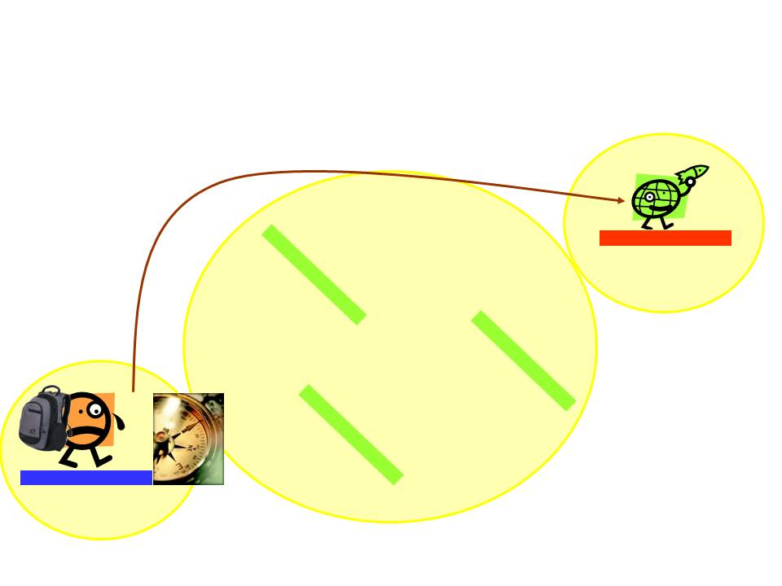
Entonces… basándonos en todo esto, los componentes del PCV son;
Diagnóstico (Hojas Azules);
  Descripción de lo actual
  Análisis de problemas
Alcance (Hojas Verdes);
  Objetivos claros
  Resultados
Plan de Acción (Hojas Verdes);
  Acciones claras para alcanzar los resultados
  Presupuesto de recursos adicionales
Sistema de Seguimiento (Hojas Rojas);
  Acciones para saber cómo vamos implementando el Plan y para reportar avances.

Slide 38
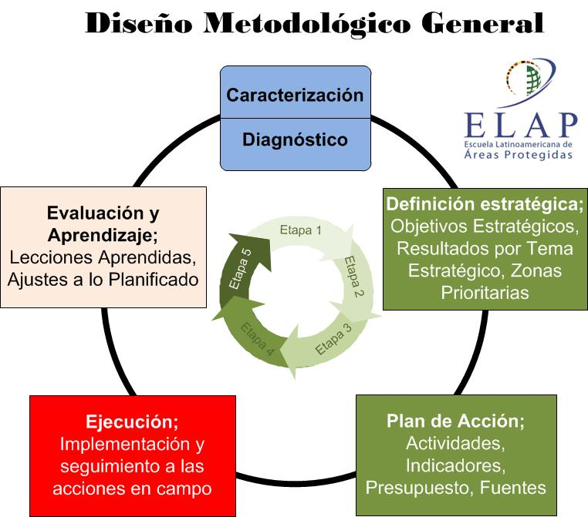

Slide 39
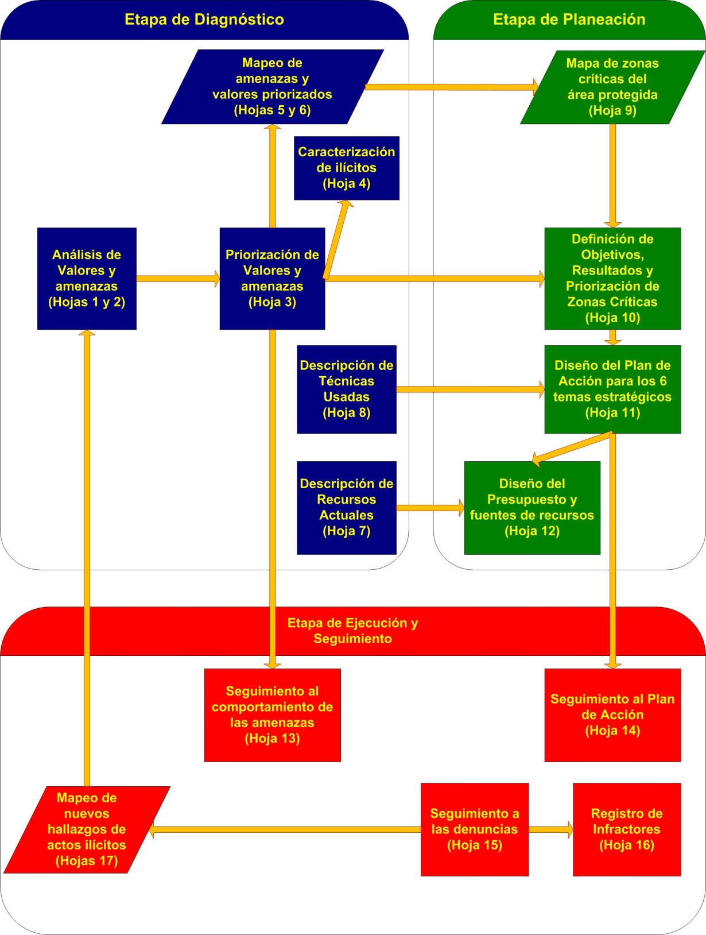
Lógica y relaciones entre hojas;
La forma como opera la herramienta.

Slide 40
¡¡¡Gracias!!!

